Slide 1
影之界
制作团队：重生之我后悔在济医搞科研
学校：济宁医学院(日照校区)
指导老师：滕剑锋

Slide 2
团队成员分工
孙国庆: 音乐搜集, 素材收集,界面设计,部分代码修改
程家贺: 素材收集,界面设计,部分代码修改,游戏测试
李衍坤: 主要代码功能实现, 部分素材收集
叶传琦: 游戏背景设计,资源整合, 游戏测试

Slide 3
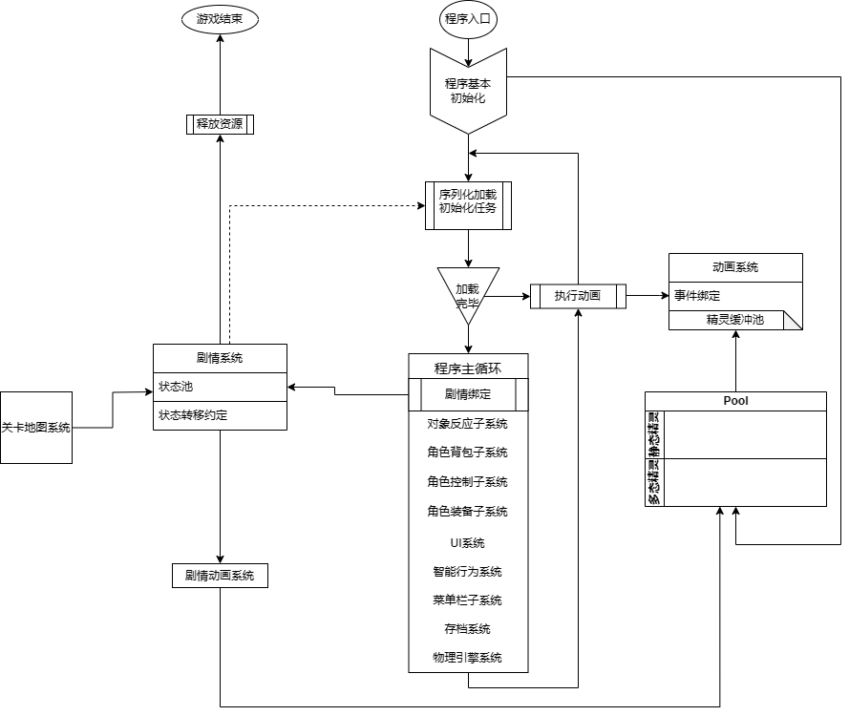
设计思路

Slide 4
游戏介绍
1.剧情简介
在古代的影之界，百家思想并存，各种哲学流派相互交织，形成了一个丰富多彩的文化大熔炉。这里有儒家的仁义礼智，有道家的自然无为，还有墨家的兼爱非攻。这些思想如同星辰，照亮着人们的生活与命运。然而，随着时间的推移，影之界的平衡逐渐被打破。一个神秘的势力试图压制百家思想，意图统一所有思想为一己之私。为了抵抗这股邪恶力量，各家思想的传承者们联合起来，选出了一位年轻的勇士作为希望的化身。这位勇士将游历影之界，汲取各家智慧的精髓，学习不同的技能与理念，勇敢面对敌人。他的使命不仅是保卫影之界的和谐，更是传承与弘扬百家思想的光辉。每一次的挑战都将帮助他更深入地理解这些思想的真正内涵，最终成为连接过去与未来的桥梁。
2.操作介绍
本游戏为横板动作闯关游戏，你将控制主角挑战不同的关卡从而提升自己，基本操作为A 向左 D 向右 J 普通攻击 U 一技能 I 二技能 O 三技能 L 大招，在闯关过程中，击杀小怪后会有几率获得技能点，技能点可以用于升级人物属性点，升级后可以解锁新技能，击杀Boss后可以夺回Boss手中的宝物.

Slide 5
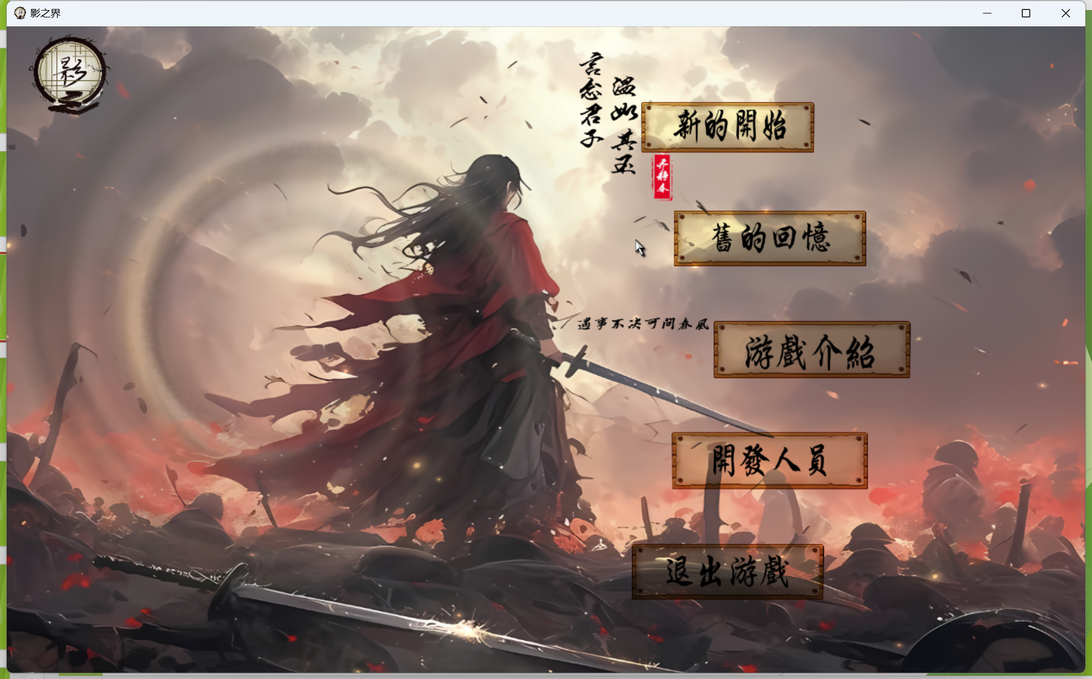
游戏主菜单
菜单共有五个功能:新的开始
旧的回忆, 游戏介绍,
开发人员, 退出游戏
旧的回忆:
会继续之前的游戏存档
新的开始:
开始一个新的游戏存档, 如果有之前的
存档会重置

Slide 6
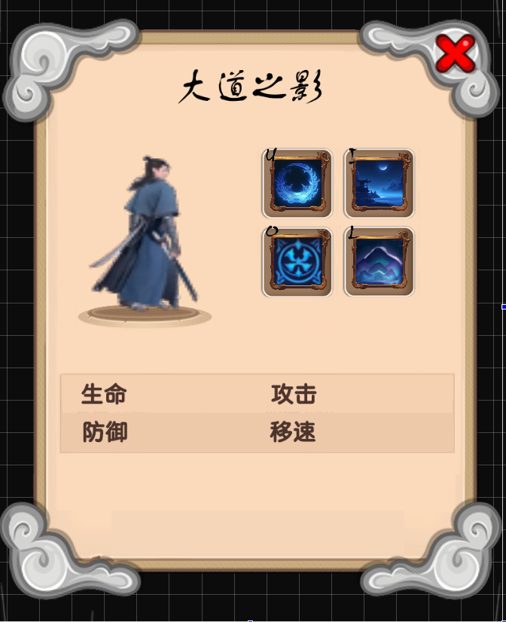
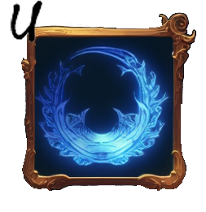
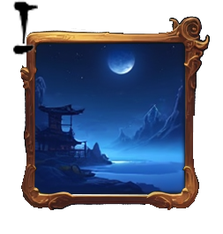


主角介绍
U技能：先前突刺，期间无敌
I技能：召唤剑阵对身边小怪造成持续伤害
O技能：向前方发射一道斩击
L技能：在周围造成大范围斩击伤害

Slide 7



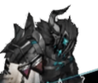
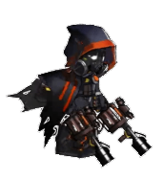

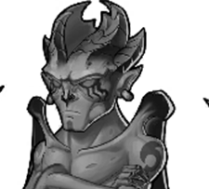


Boss介绍:
墓碑:
凋零战士:
不朽之人:
歌者:
暗部:
无用之人:
碎骨:
魔督:
高阶术师:

Slide 8
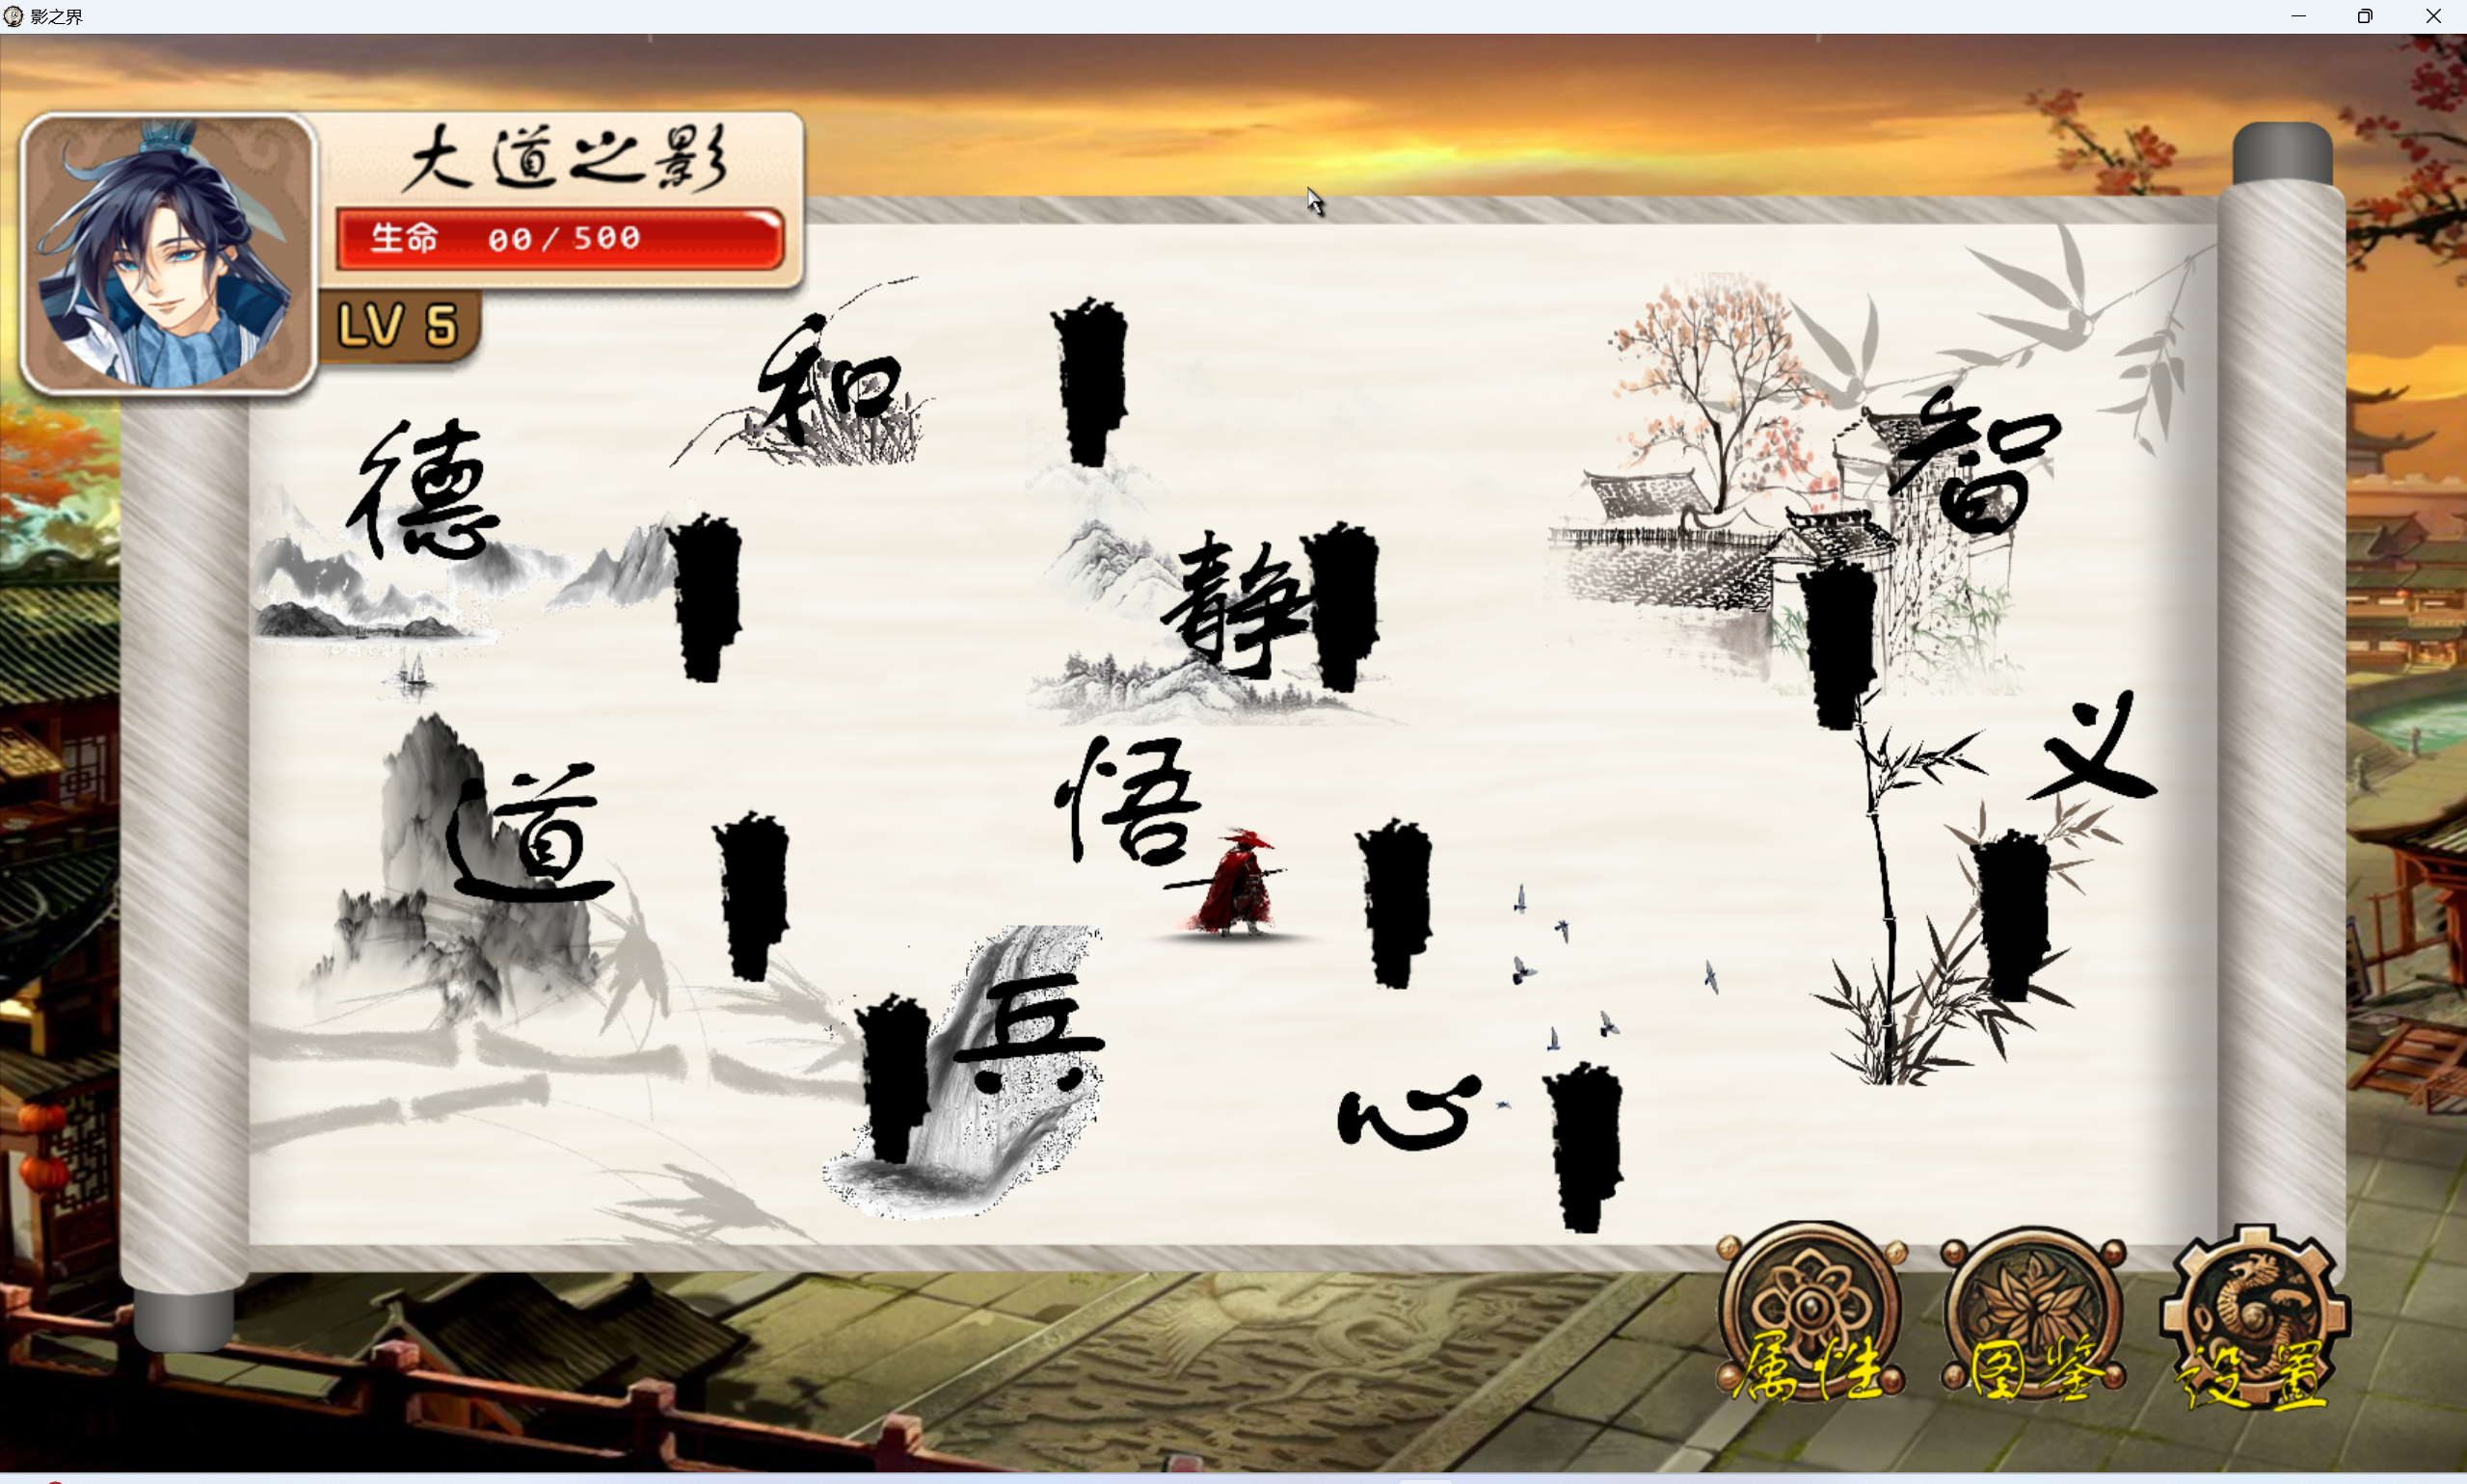
选图界面
选图界面包含9个地图, 三个按钮.
属性按钮:
可以查看主角目前解锁的技能
以及生命攻击防御属性
图鉴按钮:
共9个图鉴对应着9个关卡,通过
对应的关卡后会解锁对应的图 鉴内容
设置按钮:
可以返回主菜单或者退出游戏

Slide 9
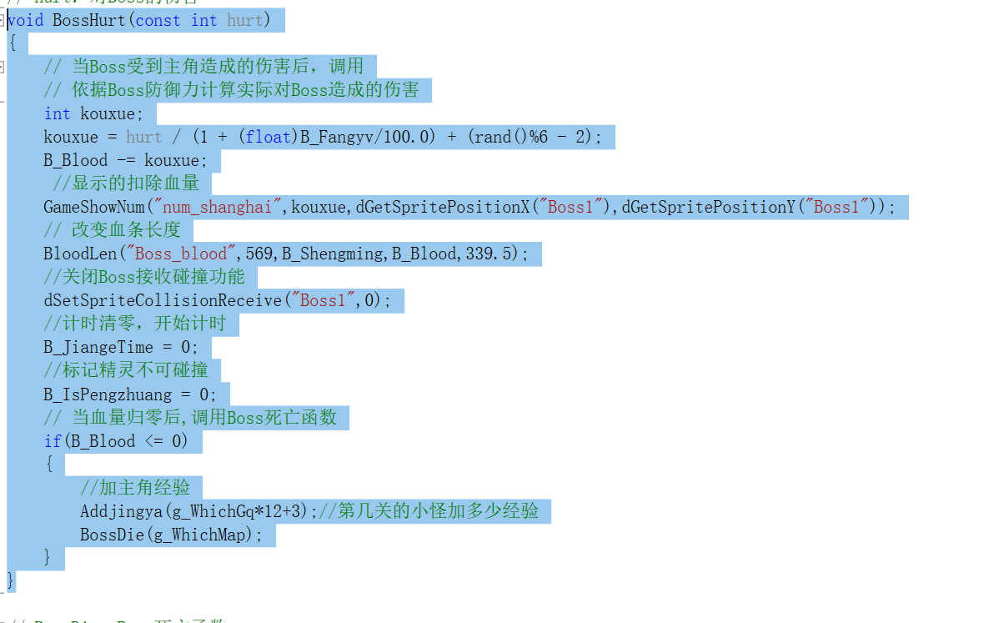
部分算法描述
boss扣血函数

Slide 10
谢谢观看

